Slide 1
Возможности использования оборудования центра «Точка роста» по нейрофизиологии , биологии, химии в учебной деятельности

Slide 2
Проблемы на решение которых нацелен центр «Точка роста»:
Освоение курсов химии, физики, биологии, носит преимущественно теоретический характер изучения материала.
Недостаток внимания на связь теоретических знаний с практическими

Slide 3
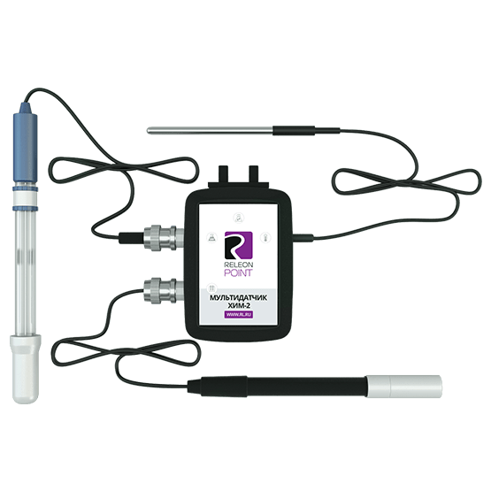
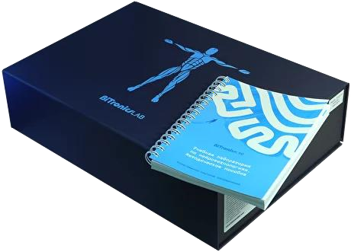
Материально-техническое оснащение центров «Точка роста»
Цифровые лаборатории «Releon»
Цифровая лаборатория по нейротехнологии «BitronicsLab»
Посуда и оборудование для ученических опытов
Гербарии, оборудование для демонстрационных опытов, учебные кабинеты

Slide 4
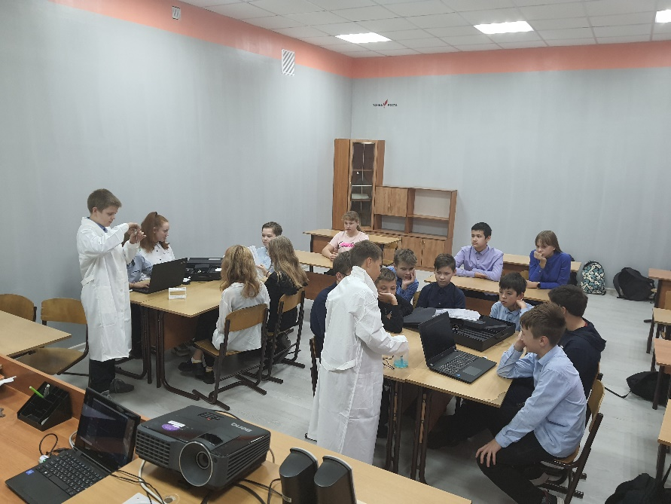
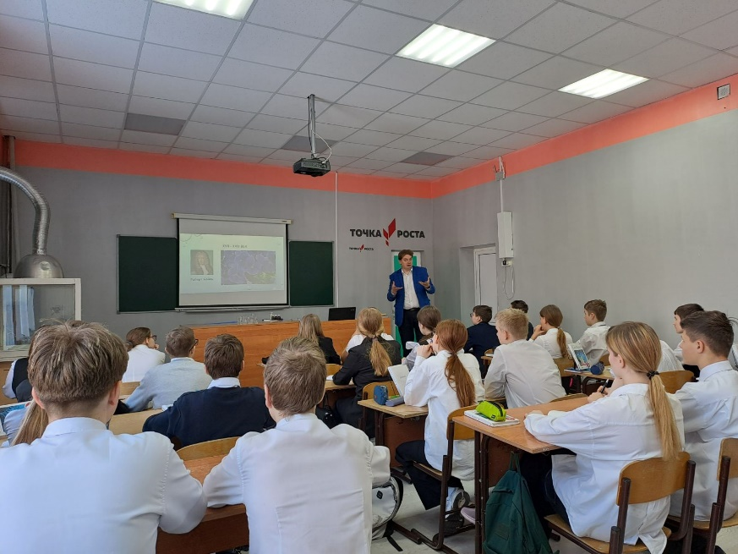
Направления использования оборудования центра «Точка роста»
Школа:
Учебная деятельность (уроки, дополнительное образование)
Проектная деятельность учащихся (шаг в будущее)
Подготовка к ОГЭ и ЕГЭ

Slide 5
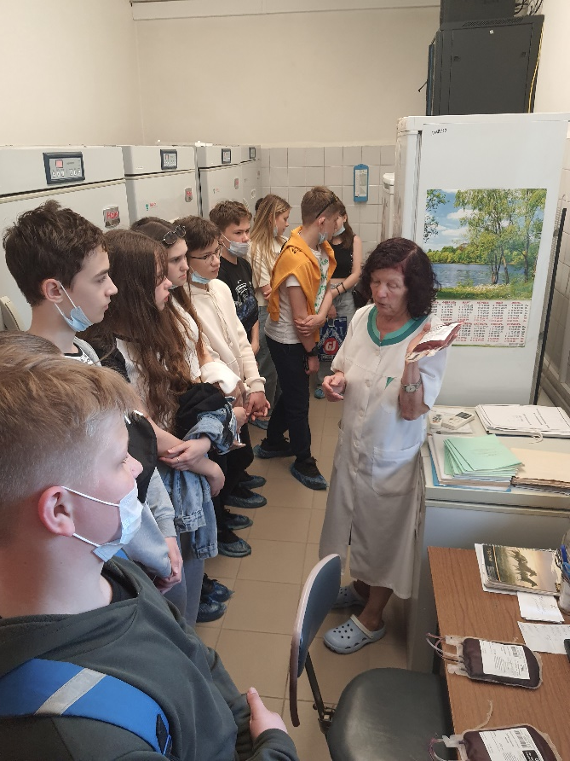
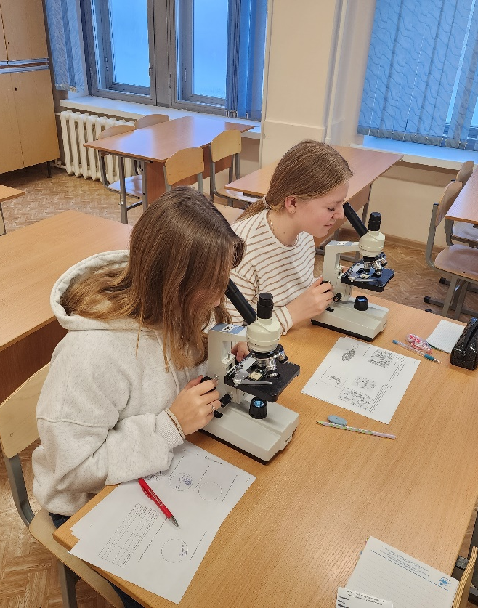
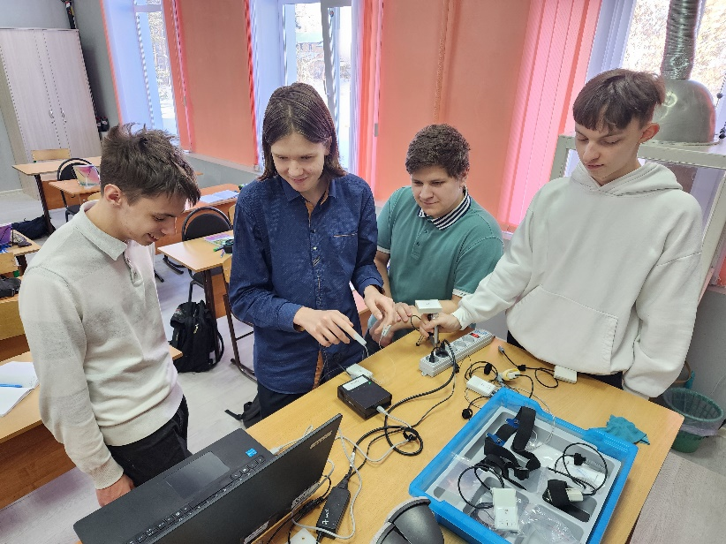
Направления использования оборудования центра «Точка роста»
Город:
Городская сетевая «Биологическая школа»
Сетевое взаимодействие с КГМУ
Взаимодействие с ОГБУЗ Шарьинская
окружная больница

Slide 6
Цифровая лаборатория по нейротехнологиям
«BitronicsLAB»
позволяет учащимся регистрировать, обрабатывать и анализировать
биосигналы человека:
мышечную активность, пульс,
электрокардиограмму,
электроэнцефалограмму,
механические колебания грудной клетки сопротивление кожи
+ проводить измерение физиометрических параметров (ЖЕЛ, АД, динамометрия)
Дает возможность учащимся понять взаимосвязи между биологией, информатикой, математикой, физиологией, биофизикой.

Slide 7
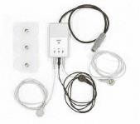
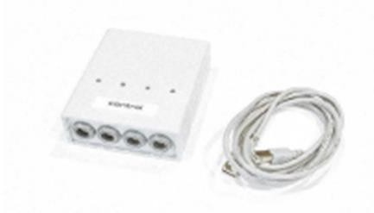
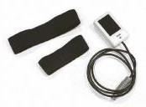
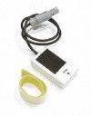
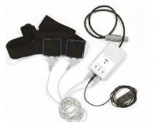
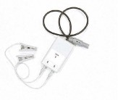
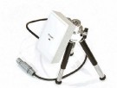
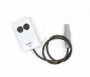
Цифровая лаборатория по нейротехнологиям
«BitronicsLAB»
Комплектация
1. Центральный модуль
(преобразователь)
2. Сенсор ЭКГ (ECG)
3. Сенсор ЭМГ (EМG)
4. Сенсор пульса (Pulse)
6. Сенсор кожно- 7. Сенсор механических
5. Сенсор ЭЭГ (EЕG) гальванической реакции (GSR) колебаний грудной клетки
8. Сенсор «Кнопка»

Slide 8
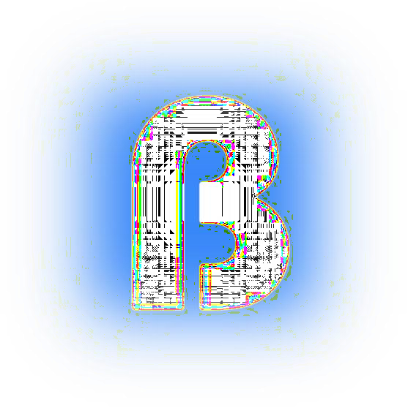
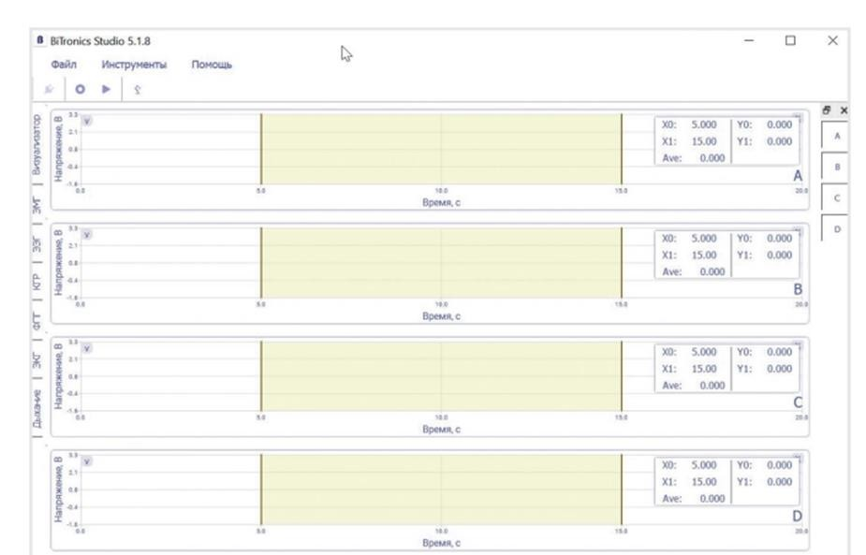
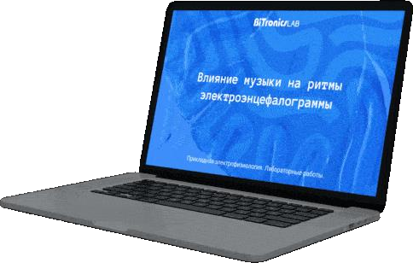
Цифровая лаборатория по нейротехнологиям
«BitronicsLAB»
Программное обеспечение и методическое сопровождение
ПО BiTronics Studio (сайт https://bitronicslab.com/guide; раздел материалов для набора
«Цифровая лаборатория в области нейротехнологий. Практикум по биологии».
Методическое пособие по работе с программой и с набором лабораторных работ
(бумажный и электронный носитель)

Slide 9
Цифровая лаборатория по нейротехнологиям
«BitronicsLAB»
Примеры лабораторных и практических работ
Измерение скорости сенсомоторной реакции с помощью ЭМГ
Изучение усталости мышц с помощью ЭМГ
Сокращение сердца и его отражение в ЭКГ
Влияние дыхания на нерегулярность сердечного ритма
ЭКГ и физическая нагрузка
Пульсовая волна и сигнал ФПГ
Ритмы мозга и спектральный анализ ЭЭГ
Влияние музыки на ритмы энцефалограммы
Динамика кожно-гальванической реакции
Полиграфия и определение психоэмоционального состояния человека
Задержка дыхания и влияние этого на сердечно-сосудистую систему

Slide 10
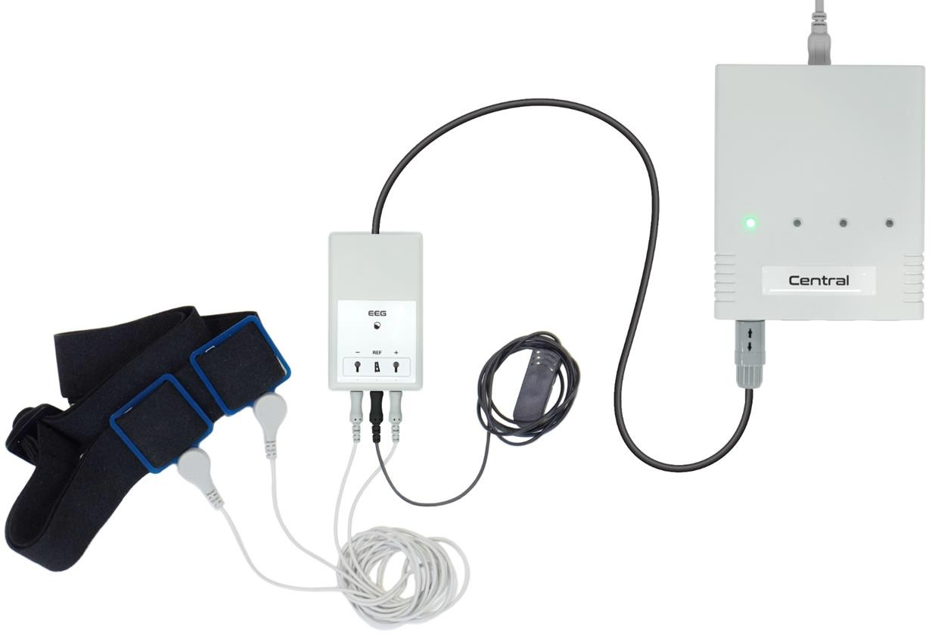
Сборка экспериментальной установки
Модуль ЭЭГ
Ободок с электродами
Центральный модуль
Референсный
электрод-прищепка

Slide 12
Проверка экспериментальной установки и
получение сигнала ЭЭГ
Сядьте на стул, откройте глаза и расслабьте мышцы шеи.
Запустите запись ЭЭГ, нажав на кнопку «Подключиться к центральному блоку».
Запишите сигнал ЭЭГ
в полной тишине
при прослушивании мелодии 1
при прослушивании мелодии 2
при прослушивании мелодии 3
1. Разместите электроды в височной, в затем в лобной доле головного мозга. Повторите п. 3

Slide 13
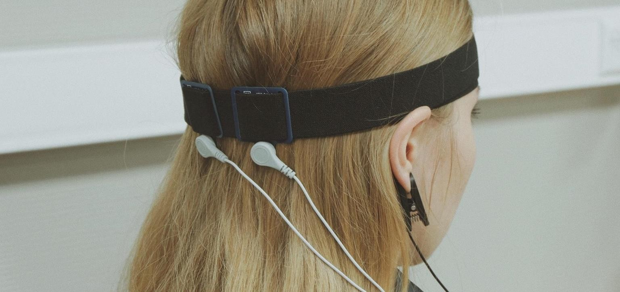
Сборка экспериментальной установки.
Часть 1
Крепление ободка для получения сигнала с затылочной доли мозга

Slide 14
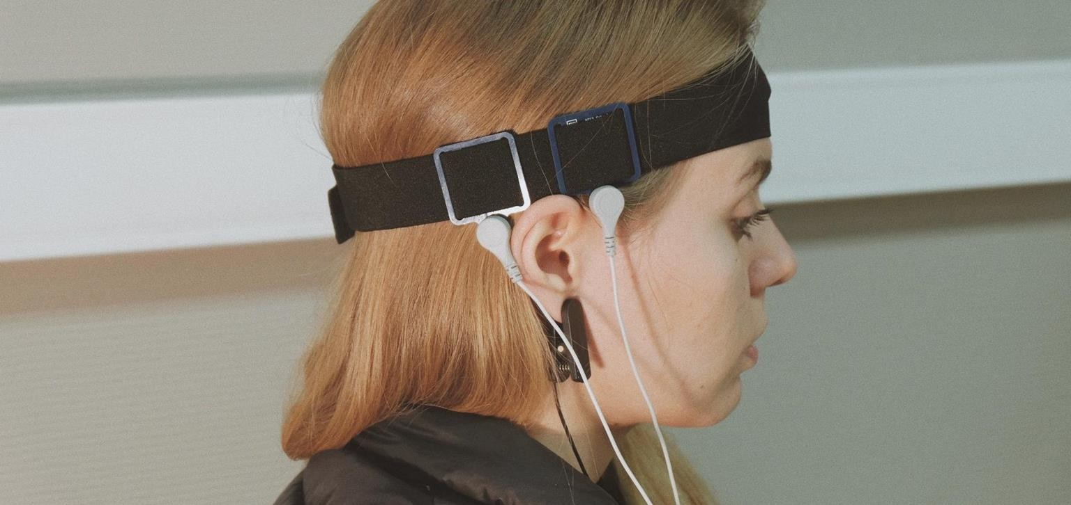
Сборка экспериментальной установки.
Часть 2
Крепление ободка для получения сигнала с височной доли мозга

Slide 15
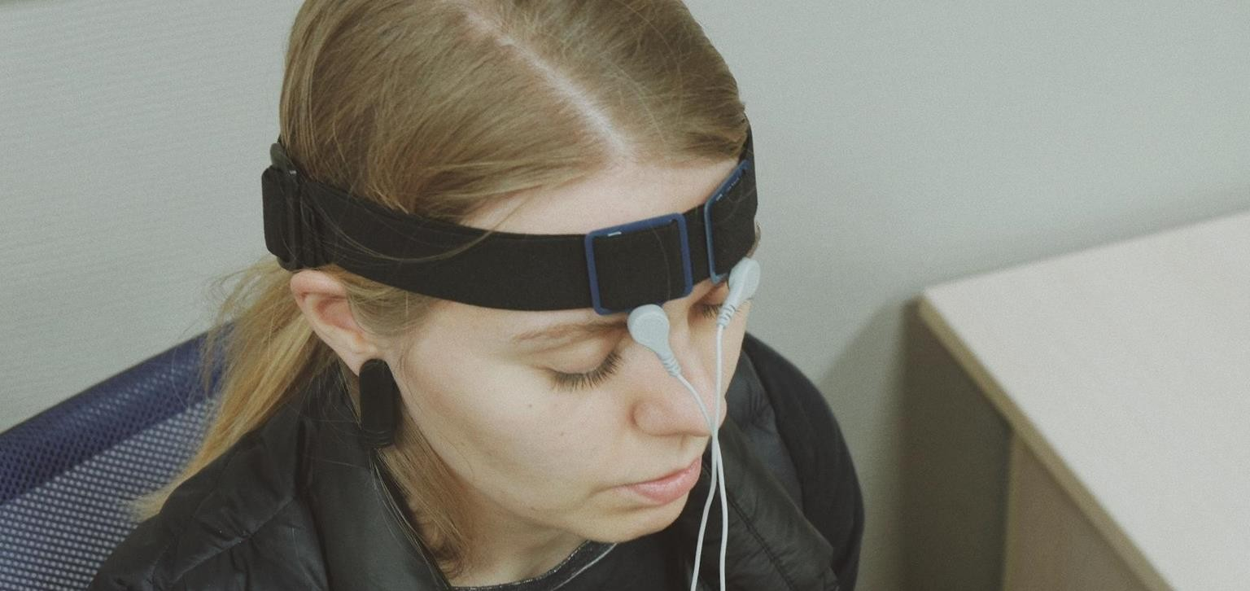
Сборка экспериментальной установки.
Часть 3
Крепление ободка для получения сигнала с лобной доли мозга

Slide 16
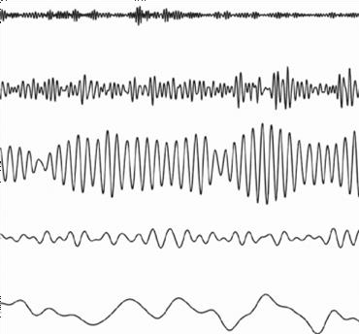
Основные ритмы головного мозга
Гамма (γ)
30–60 Гц — Активное обучение, творческая
деятельность
Бета (β)
12–30 Гц — Нормальное бодрствование
Альфа (α)
8–12 Гц — Расслабленное бодрствование
Тета (θ)
4–8 Гц — Поверхностный сон, глубокая медитация, гипнотический транс
Дельта (δ)
0,1–4 Гц — Глубокий сон
0
1
2
Время, с
3
4

Slide 17
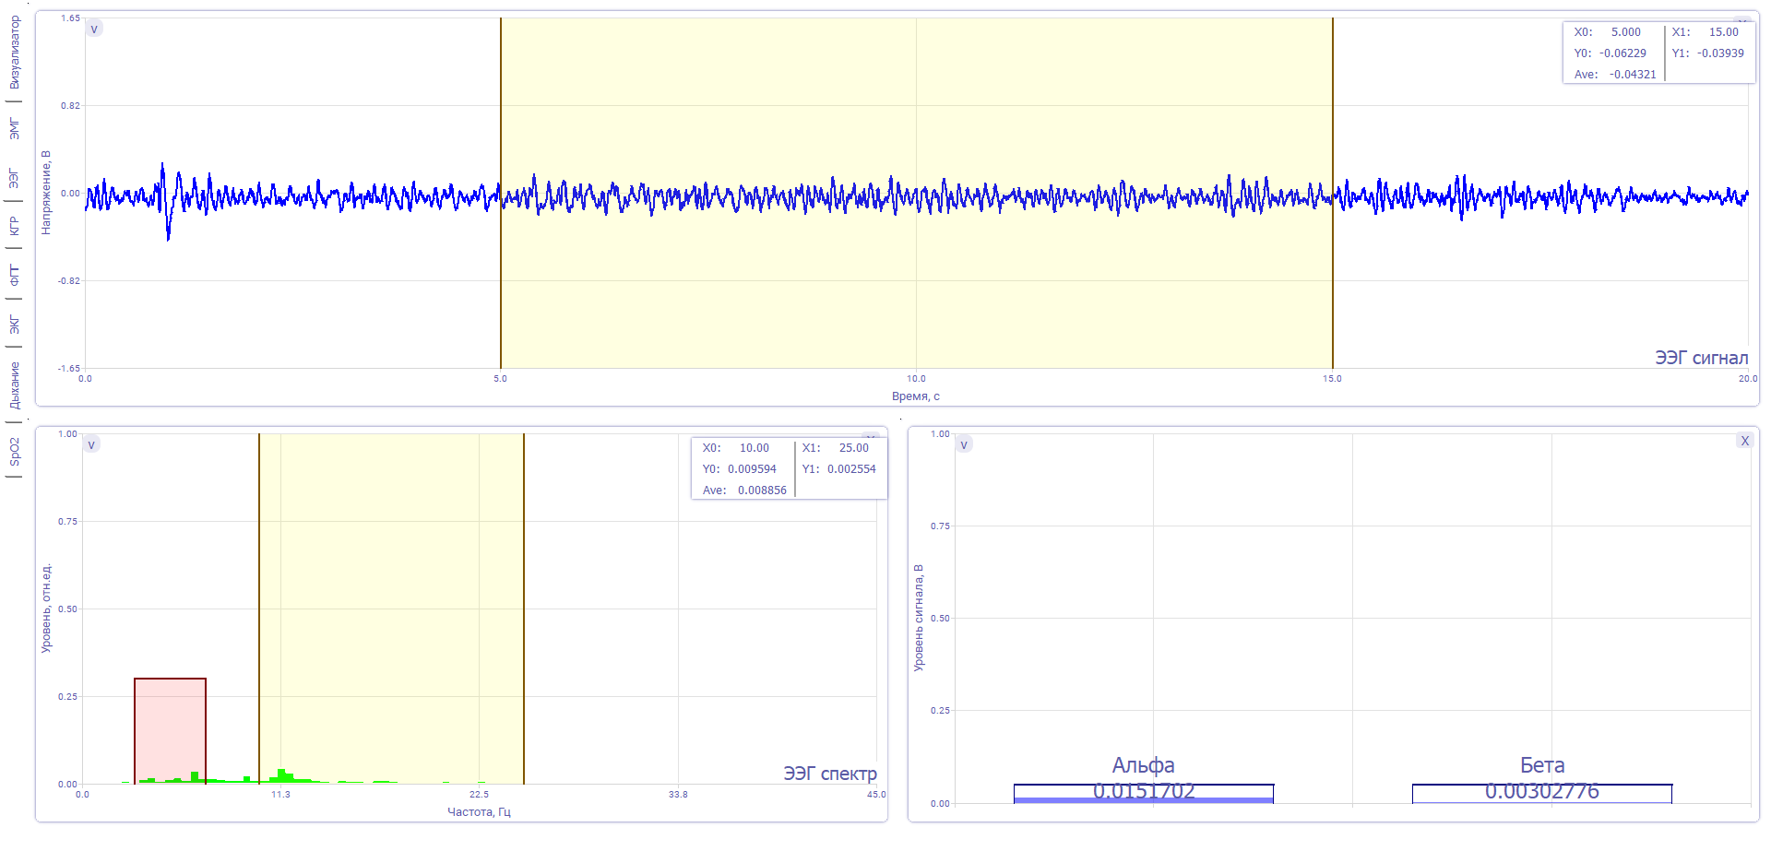
Мелодия 1
соната Фа Минор

Slide 18
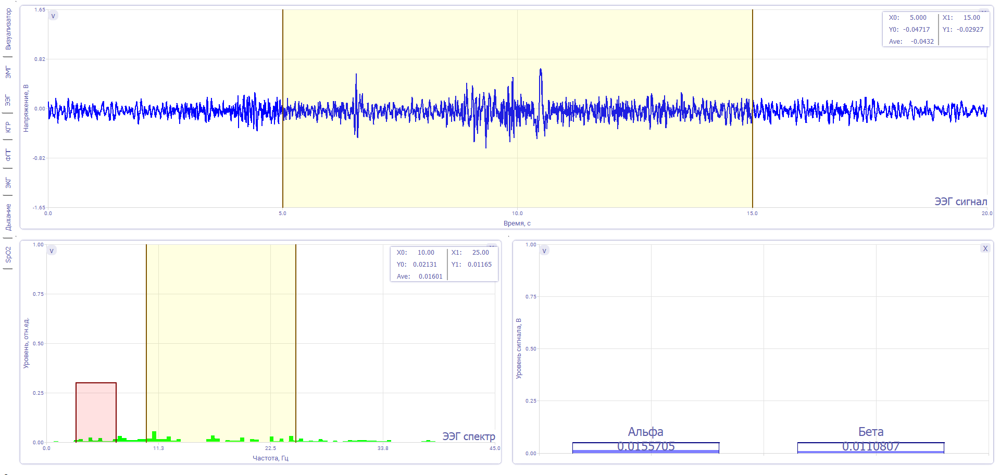
Мелодия
черный бумер

Slide 19
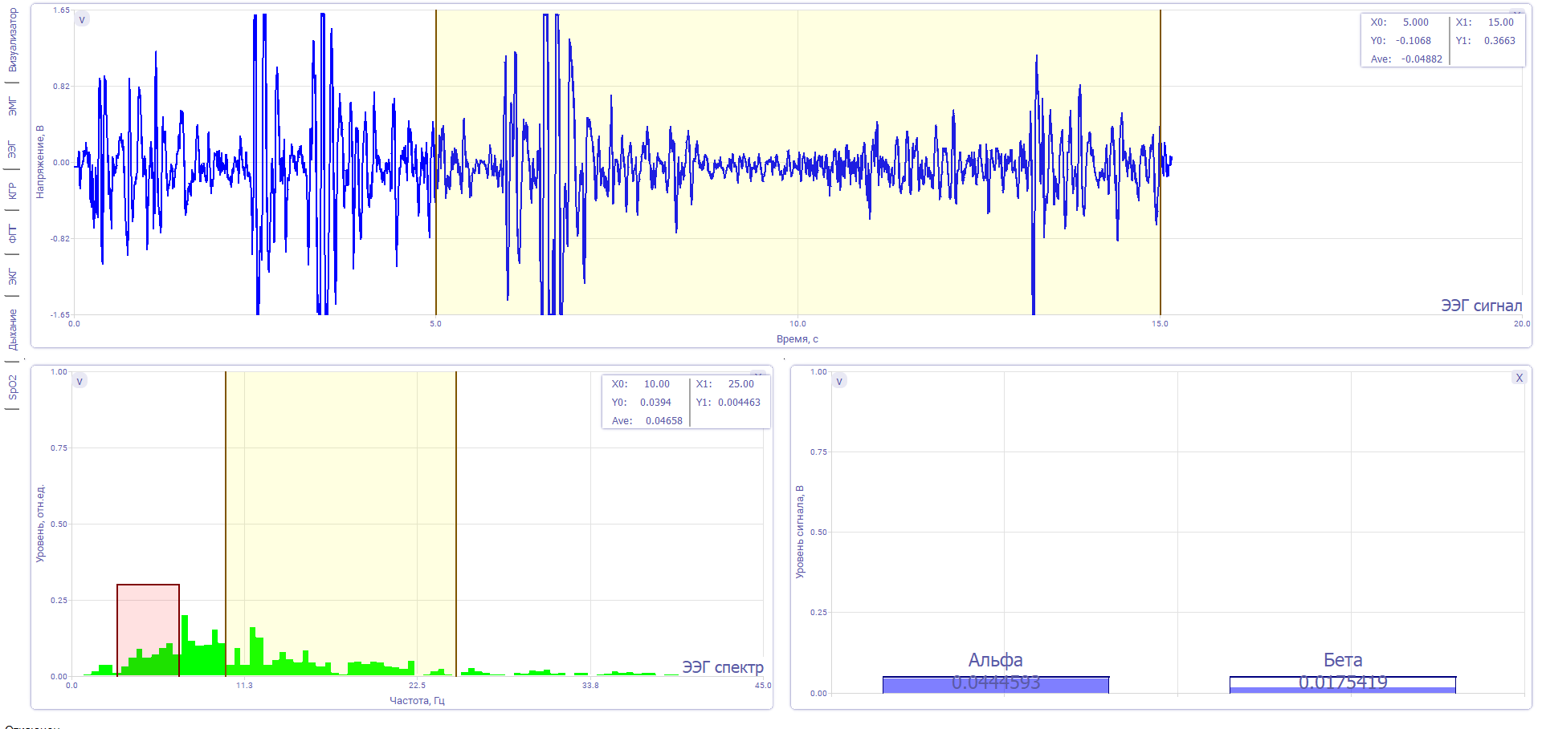
Мелодия
Король и Шут

Slide 21
Цифровая лаборатория по нейротехнологиям
«BitronicsLAB»
Сокращение мышечных волокон и сигнал ЭМГ

Slide 22
Цифровая лаборатория по нейротехнологиям
«BitronicsLAB»
Сокращение мышечных волокон и сигнал ЭМГ

Slide 23
Цифровая лаборатория по нейротехнологиям
«BitronicsLAB»
Сокращение мышечных волокон и сигнал ЭМГ

Slide 24
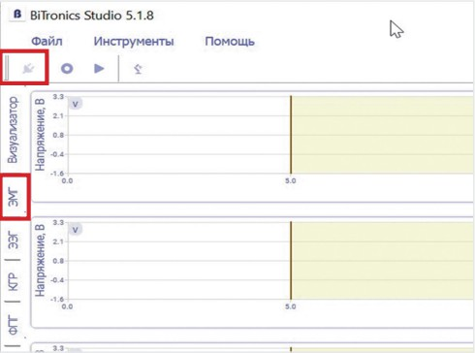
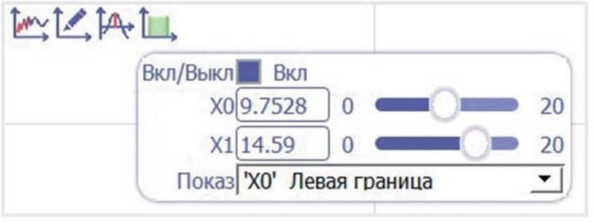
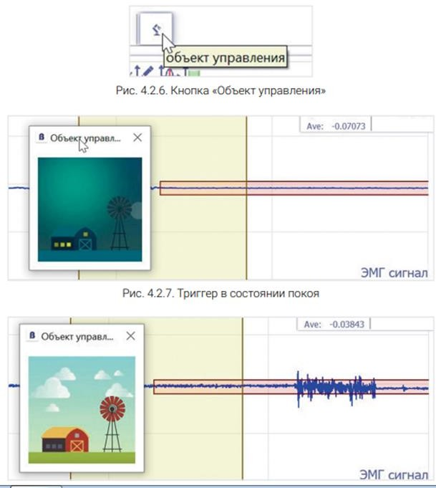
Цифровая лаборатория по нейротехнологиям
«BitronicsLAB»
Сокращение мышечных волокон и сигнал ЭМГ

Slide 25
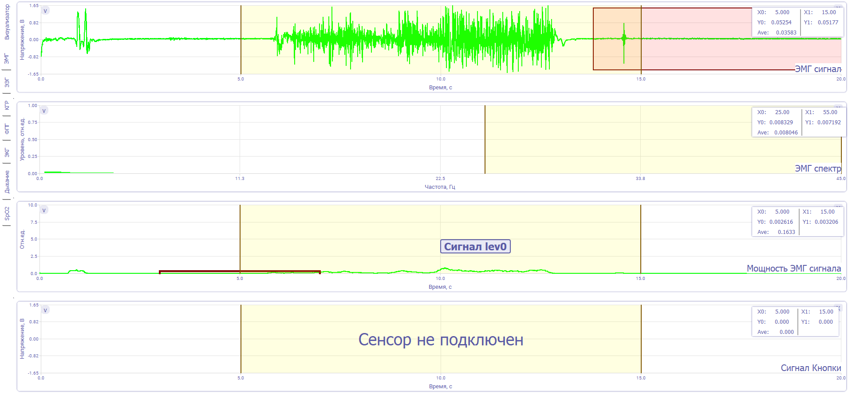
Бицепс

Slide 26
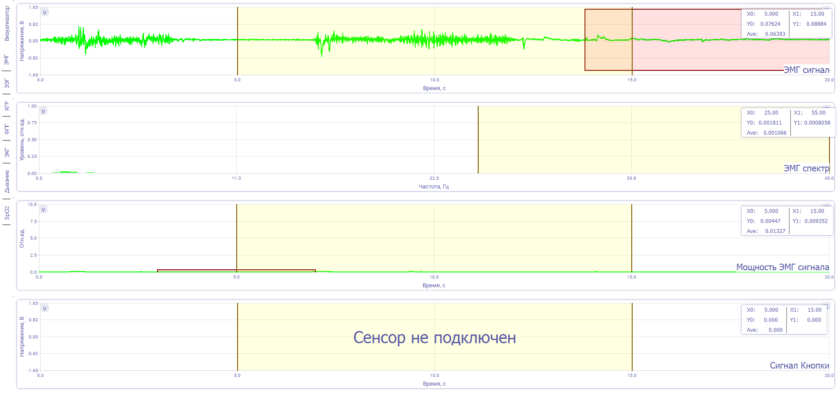
Предплечье

